Slide 1



TRƯỜNG ĐẠI HỌC CÔNG NGHIỆP HÀ NỘI
KHOA ĐIỆN TỬ

ĐỒ ÁN TỐT NGHIỆP
Ngành: Công Nghệ Kĩ Thuật Điện Tử- Viễn Thông
Đề tài:
THIẾT KẾ MÔ HÌNH CÔNG TƠ ĐIỆN TỬ
KẾT HỢP GIÁM SÁT TỪ XA
Giáo viên hướng dẫn: TS.Dương Thị Hằng
Nhóm sinh viên thực hiện: Nhóm 04
1. Nguyễn Đại Hồng - Mã SV: 2020601376
2. Đinh Việt Đức - Mã SV: 2021604235
3. Bùi Minh Thắng - Mã SV: 2021604917
Hà Nội - 2025

Slide 2
LÝ DO CHỌN ĐỀ TÀI
Sự phát triển mạnh mẽ của Khoa học Công nghệ đang thúc đẩy xu hướng tất yếu chuyển đổi từ công tơ cơ sang công tơ điện tử. Công tơ điện tử khắc phục hiệu quả các hạn chế về sai số và thiếu tính năng của công tơ cơ, mang lại độ chính xác cao và khả năng quản lý năng lượng thông minh hơn.
Nghiên cứu và thiết kế hệ thống công tơ điện tử, đặc biệt là mô hình kết hợp giám sát từ xa, không chỉ cải tiến hạ tầng kỹ thuật ngành điện mà còn là nền tảng quan trọng cho việc xây dựng lưới điện thông minh (Smart Grid) và ứng dụng Internet of Things (IoT), tối ưu hóa việc sử dụng năng lượng.
=> Đề tài “Thiết kế mô hình công tơ điện tử kết hợp giám sát từ xa” là lựa chọn cần thiết, mang tính thời sự, đồng thời là cơ hội để ứng dụng kiến thức vào thực tiễn và phát triển các kỹ năng chuyên môn quan trọng, đáp ứng yêu cầu của ngành công nghiệp hiện nay.

Slide 3
1
TỔNG QUAN VỀ MÔ HÌNH HỆ THỐNG CÔNG TƠ ĐIỆN TỬ
NỘI DUNG TRÌNH BÀY
2
THIẾT KẾ MÔ HÌNH HỆ THỐNG CÔNG TƠ ĐIỆN TỬ
3
THỨC NGHIỆM VÀ ĐÁNH GIÁ HỆ THỐNG
4
KẾT LUẬN VÀ HƯỚNG PHÁT TRIỂN

Slide 4
1
TỔNG QUAN VỀ MÔ HÌNH
HỆ THỐNG CÔNG TƠ ĐIỆN TỬ

Slide 5
Tổng quan đề tài: Xu hướng – Vai trò – Mục tiêu
📈 Xu hướng
Công tơ điện tử đang dần thay thế công tơ cơ nhờ độ chính xác cao, dễ tích hợp, hỗ trợ giám sát từ xa.
Là nền tảng cho lưới điện thông minh (Smart Grid) và quản lý điện năng hiệu quả.
🔧 Vai trò
Đo lường chính xác các thông số điện (U, I, P, Q, S, Wh).
Cung cấp dữ liệu thời gian thực cho người dùng và nhà quản lý.
Hỗ trợ tối ưu hóa sử dụng điện và cảnh báo sự cố.
🎯 Mục tiêu đề tài
Thiết kế hệ thống công tơ điện tử một pha sử dụng STM32 + ADE7753.
Giao tiếp dữ liệu qua RS485, giám sát bằng WinForm và app Android.
Hệ thống giá rẻ, dễ triển khai, phù hợp hộ gia đình và doanh nghiệp nhỏ.

Slide 6
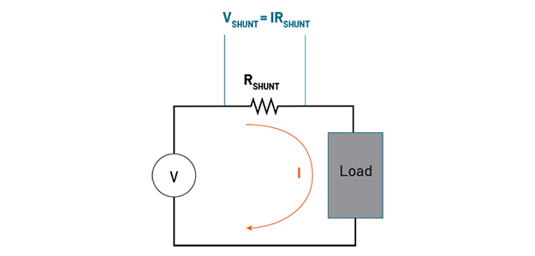
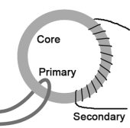
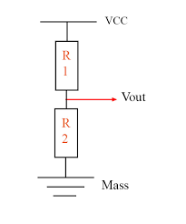
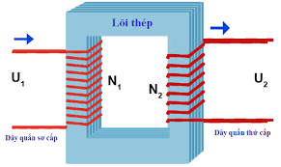
Phương pháp đo dòng điện và điện áp
Đo dòng điện
Biến dòng (CT – Current Transformer):
Dùng cho dòng điện lớn.
An toàn vì cách ly tốt, nhưng sai số có thể cao nếu không hiệu chuẩn kỹ.
Shunt (Điện trở mẫu):
Phổ biến trong công tơ điện tử dân dụng.
Đo sụt áp trên điện trở nhỏ để tính dòng → cho độ chính xác cao.
Đo điện áp
Mạch chia áp (Voltage Divider):
Dùng điện trở và tụ để giảm điện áp đưa về mức an toàn cho IC đo.
Dễ thiết kế, giá thành thấp.
Biến áp đo (PT – Potential Transformer):
Dùng trong hệ thống điện áp cao.
Cách ly tốt, nhưng đắt và cồng kềnh hơn.
Notes:
✅ Gợi ý hình ảnh cho từng slide:
Slide 1:
Sơ đồ đo dòng bằng CT và Shunt.
Mạch chia áp đơn giản (với tụ và điện trở).
Slide 2:
Hình tam giác công suất P–Q–S.
Sơ đồ khối của IC ADE7753 hoặc sơ đồ tổng quát tính Wh = P × t.

Slide 7
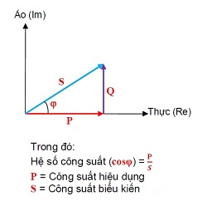
Phương pháp đo công suất và điện năng
⚙️ Tính công suất
P (công suất tác dụng): phần năng lượng thực sự tiêu thụ.
Q (công suất phản kháng): năng lượng dao động không tiêu thụ.
S (công suất biểu kiến): tổng hợp P và Q.
🔋 Tính điện năng tiêu thụ
Công tơ điện tử thực hiện tích phân công suất theo thời gian để tính:
Điện năng tiêu thụ (Wh, kWh) chính xác, liên tục theo thời gian thực.
Các giá trị này được xử lý bởi vi điều khiển và hiển thị qua phần mềm.

Slide 8
2
THIẾT KẾ MÔ HÌNH HỆ THỐNG CÔ TƠ ĐIỆN TỬ

Slide 9
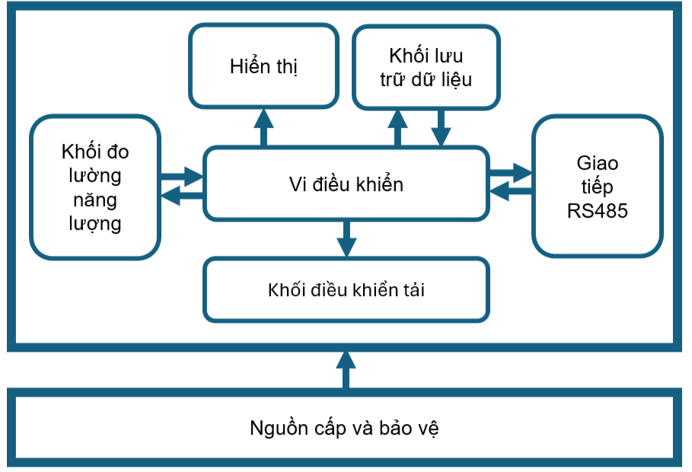
Sơ đồ khối của công tơ điện tử
Khối đo lường: Nhận tín hiệu dòng và điện áp
Khối xử lý trung tâm:Xử lý dữ liệu và điều khiển các khối còn lại.
Khối hiển thị :Sử dụng LED 7 đoạn đê hiển thị số liệu.
Khối truyền thông RS485: Giao tiếp giữa công tơ và máy tính
Khối nguồn: Mạch nguồn hạ áp và ổn định điện áp cho toàn hệ thống.
Khối lưu trữ dữ liệu: Lưu các thông số.
Khối điều khiển tải : Đóng hoặc cắt điện cho tải.

Slide 10
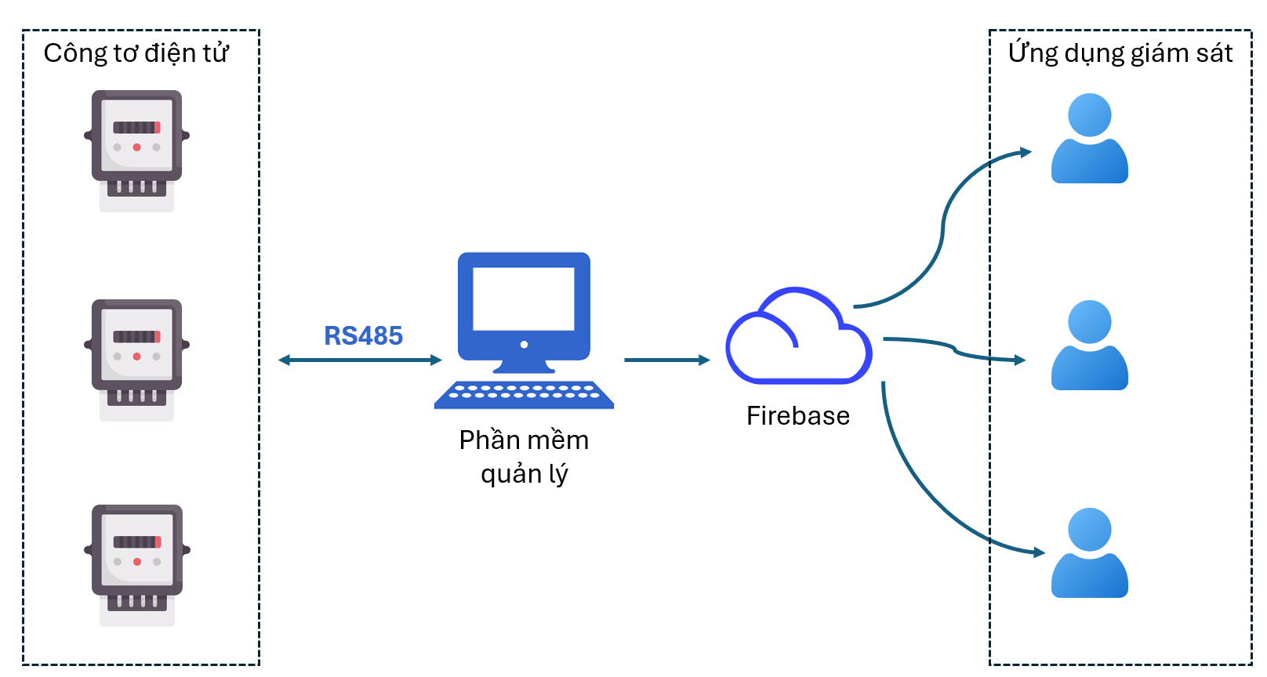
Mô hình hệ thống công tơ điện tử
Hệ thống gồm 3 thành phần chính:
Phần cứng công tơ điện tử: đo lường, xử lý và truyền dữ liệu.
Phần mềm WinForm: hiển thị, lưu trữ và giám sát trên máy tính.
Ứng dụng Android: giám sát điện năng từ xa qua điện thoại.

Slide 11
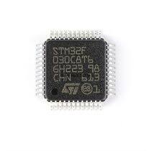
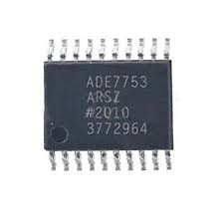
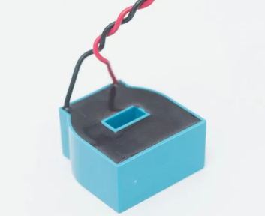
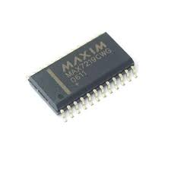
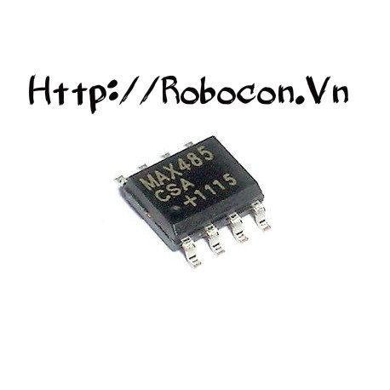
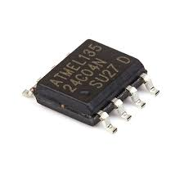
Một số linh kiện chính
STM32F030C8T6
ADE7753
Cảm biến dòng
MAX7219
AT24C04
AT24C04
Notes:
Linh kiện
Vai trò chính
STM32F030
Vi điều khiển trung tâm, xử lý dữ liệu đo lường, giao tiếp và điều khiển hệ thống.
ADE7753
IC đo lường điện năng: nhận tín hiệu điện áp & dòng, tính công suất, điện năng tiêu thụ.
Cảm biến dòng (CT / Hall)
Chuyển tín hiệu dòng điện thành tín hiệu điện áp an toàn để đưa vào IC đo (ADE7753).
AT24C04
Giao tiếp RS485 giữa công tơ và máy tính (WinForm).
MAX7219
Điều khiển LED 7 đoạn hiển thị thông số đo được.
AT24C04 Lưu dữ liệu quan trọng như số điện, cài đặt, giữ được khi mất nguồn.

Slide 12
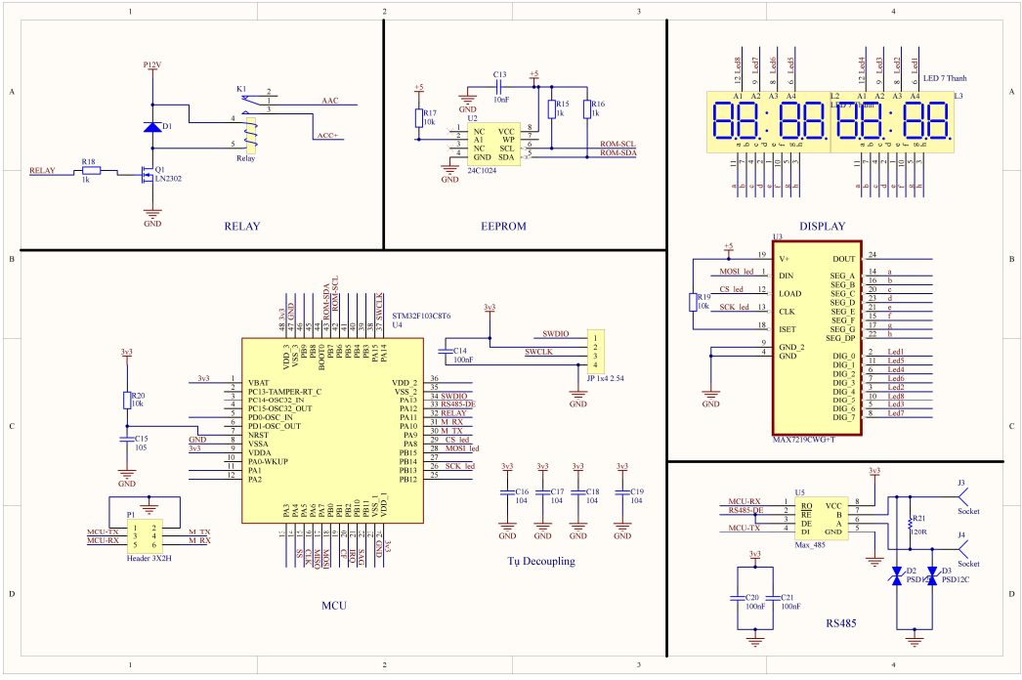
Sơ đồ nguyên lý

Slide 13
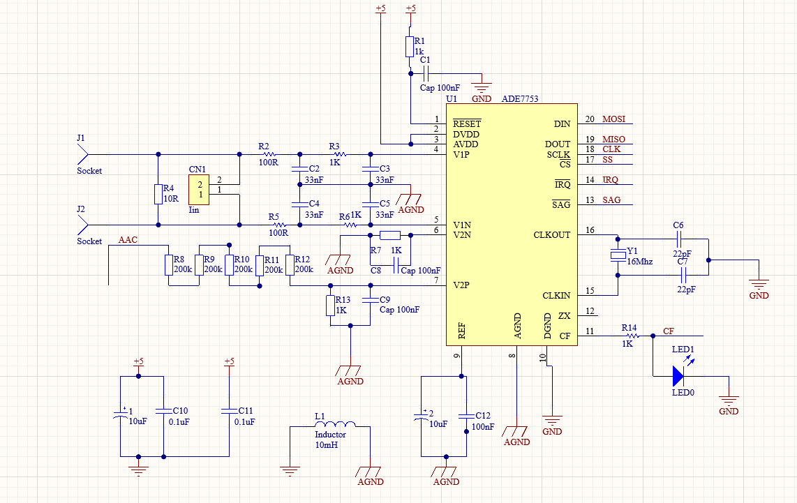
Sơ đồ nguyên lý

Slide 14
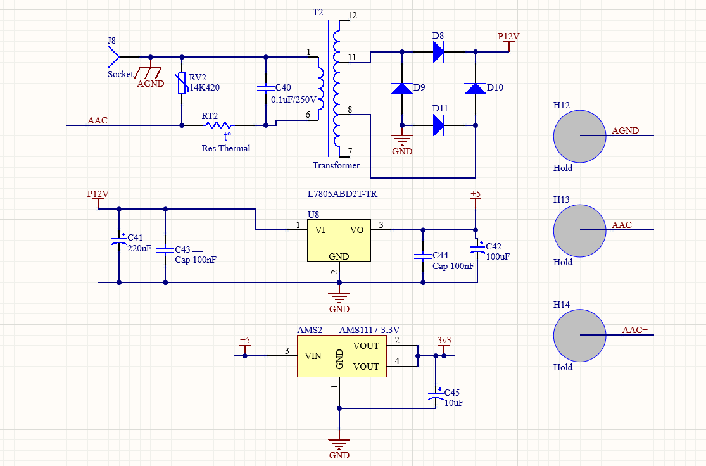
Sơ đồ nguyên lý

Slide 15
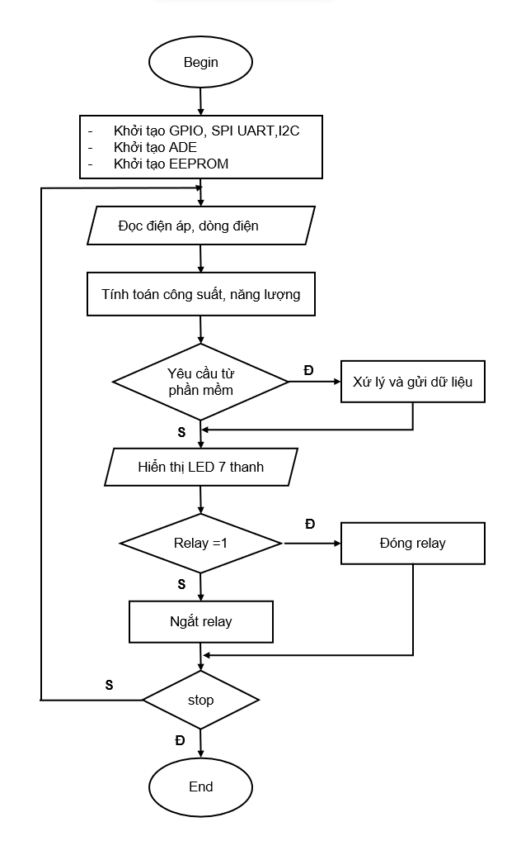
LƯU ĐỒ THUẬT TOÁN

Slide 16
Khung truyền dữ liệu 11 byte
1 | 2 | 3 | 4 | 5 | 6 | 7 | 8 | 9 | 10 | 11
Start Byte | Device ID |  | Command | Data Payload |  |  |  | CRC |  | End Byte
Byte | Nội dung | Mô tả
1 | Start Byte | Byte bắt đầu khung (ví dụ: 0xAA)
2-3 | Device ID | Định danh thiết bị (ID công tơ)
4 | Command | Lệnh gửi đi (ví dụ: đọc dữ liệu, cấu hình, nạp tiền)
5-8 | Data Payload | Dữ liệu truyền tải (có thể là điện áp, dòng điện, số tiền, v.v.)
9-10 | CRC | Mã kiểm tra dữ liệu (CRC16)
11 | End Byte | Byte kết thúc khung (ví dụ: 0xBB)

Slide 17
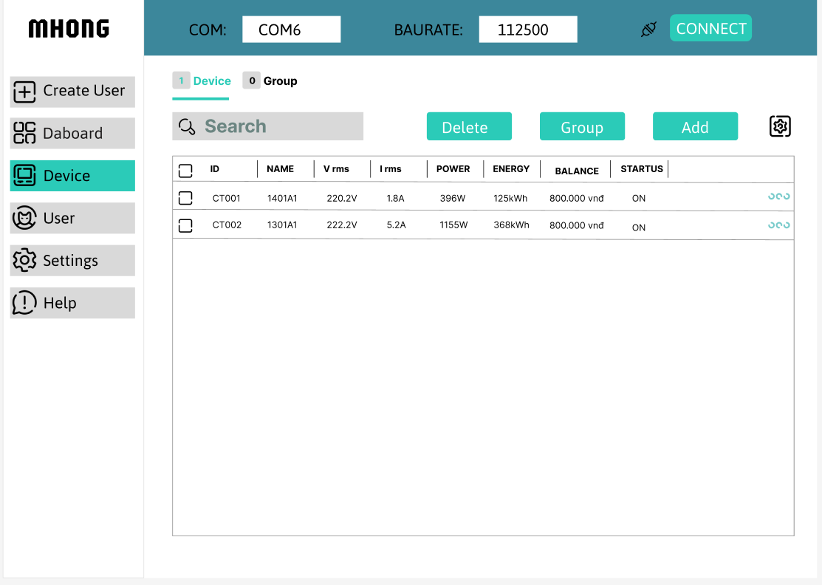
THIẾT KẾ PHẦN MỀM WINFORM
Giao tiếp với công tơ qua cổng RS485 (qua USB-RS485).
Hiển thị các thông số: điện áp, dòng điện, công suất, năng lượng tiêu thụ.
Quản lý người dung và thiết bị.

Slide 18
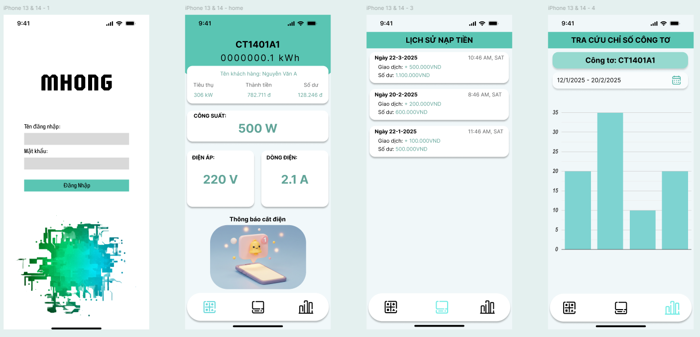
THIẾT KẾ ỨNG DỤNG ANDROID
Giao diện giám sát chính
Theo dõi và tra cứu chỉ số của công tơ
Đăng nhập với tài khoản được cấp từ quản lý
Theo dõi lịch sử nạp tiền.

Slide 19
3
THỨC NGHIỆM
VÀ ĐÁNH GIÁ HỆ THỐNG

Slide 20
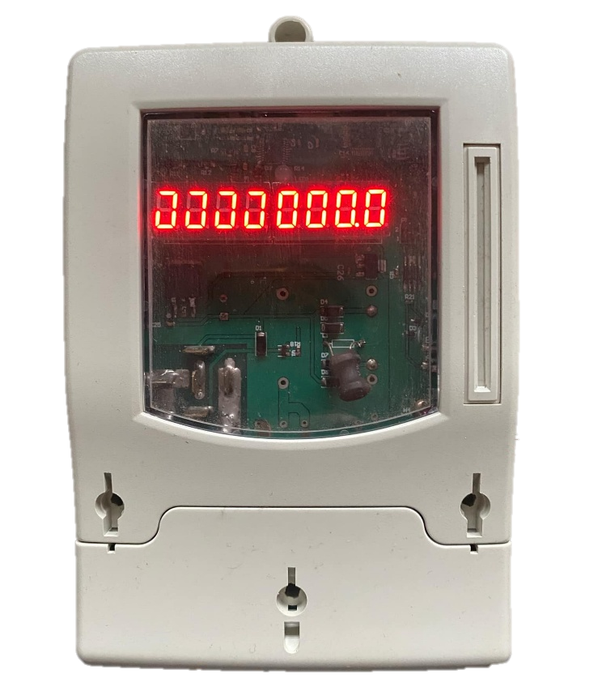
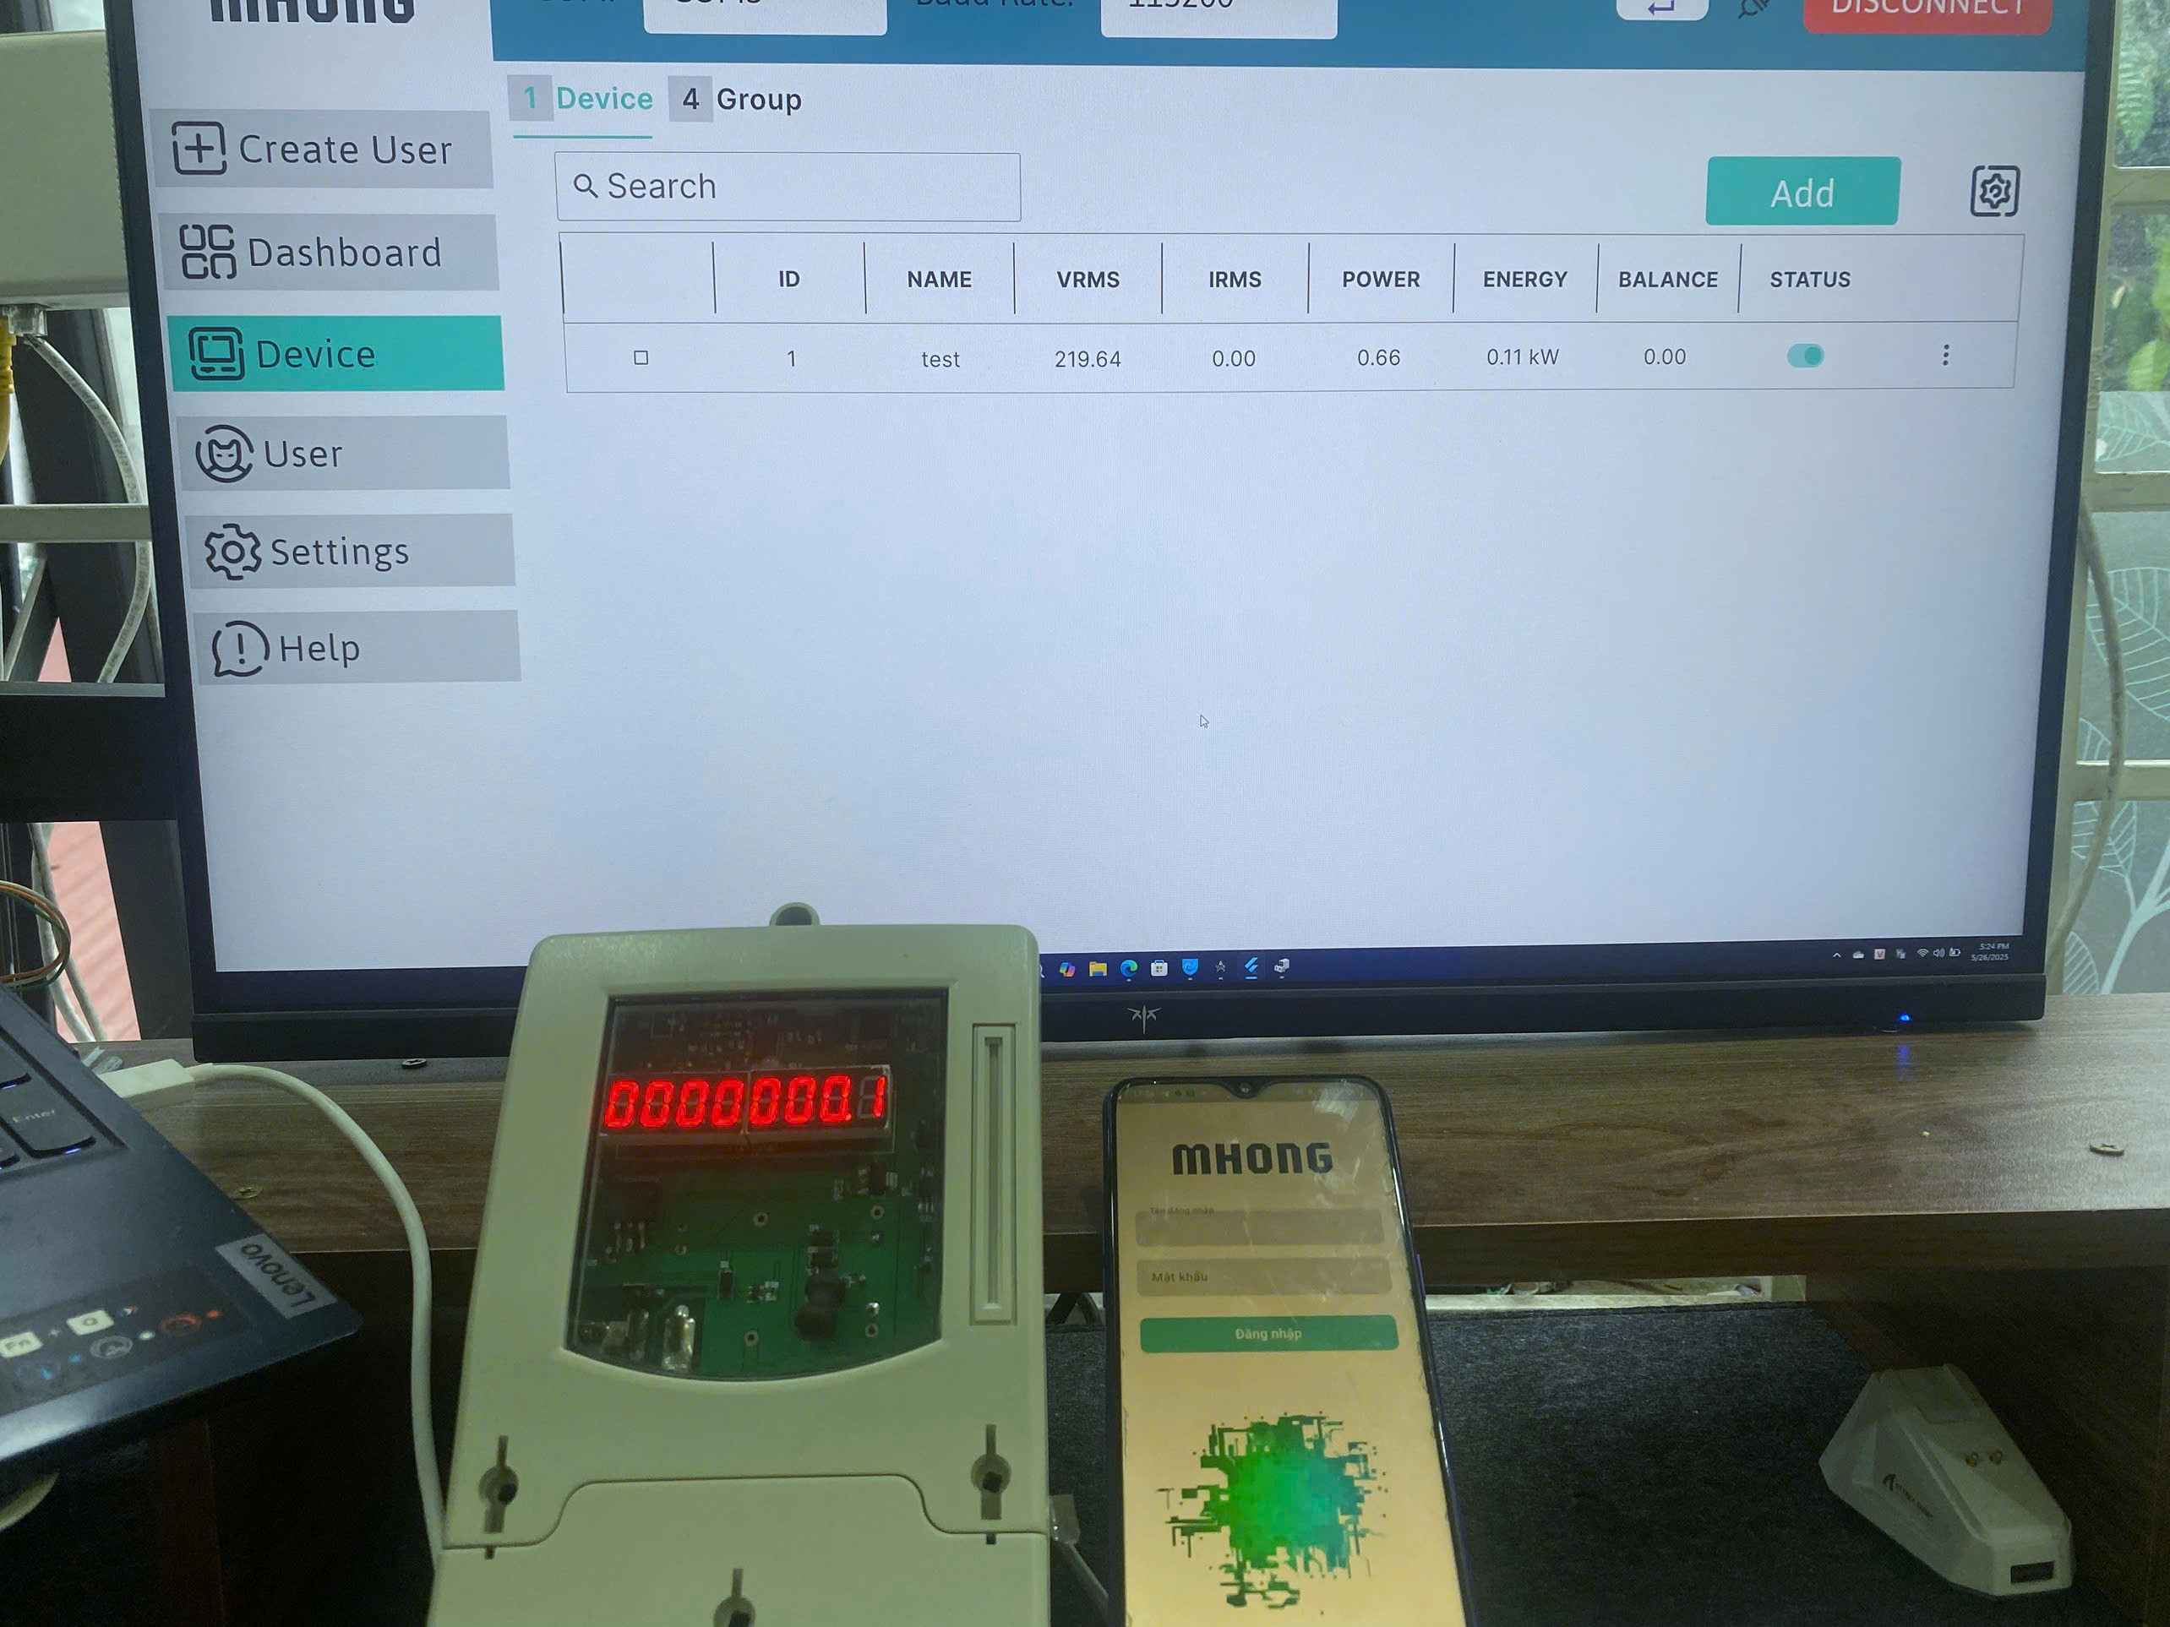
Kết quả sản phẩm hoàn thiện

Slide 21
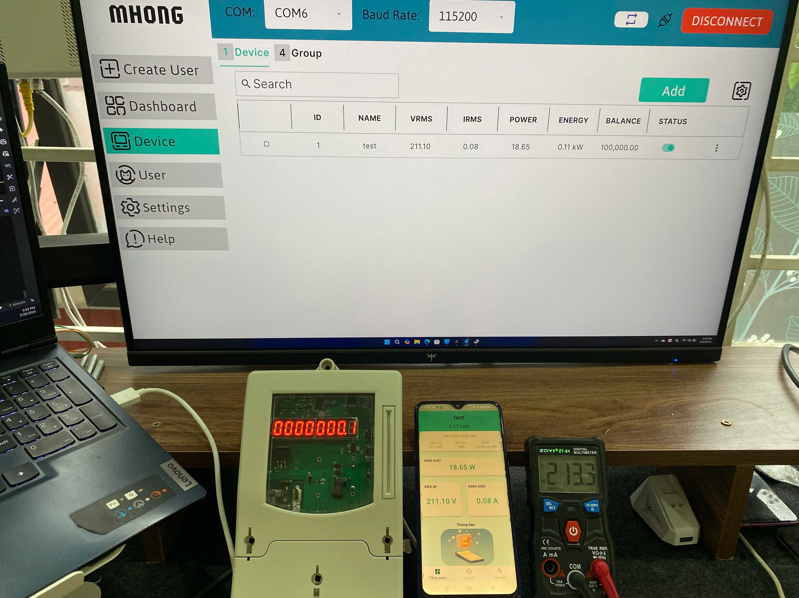
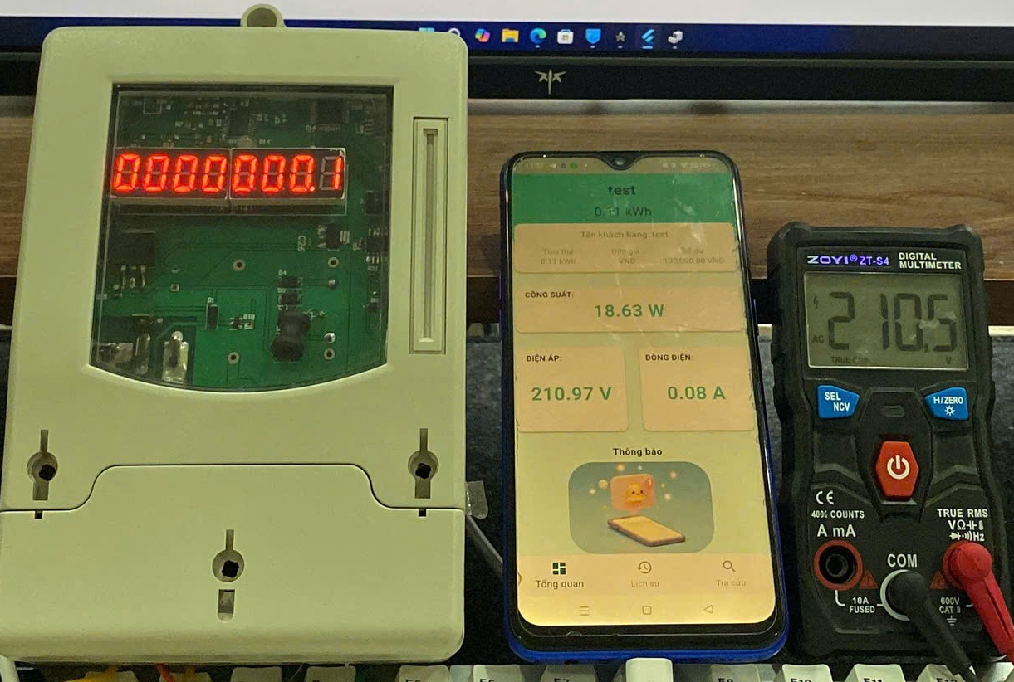
Thực nghiệm và kiểm chứng sản phẩm
Đo điện áp

Slide 22
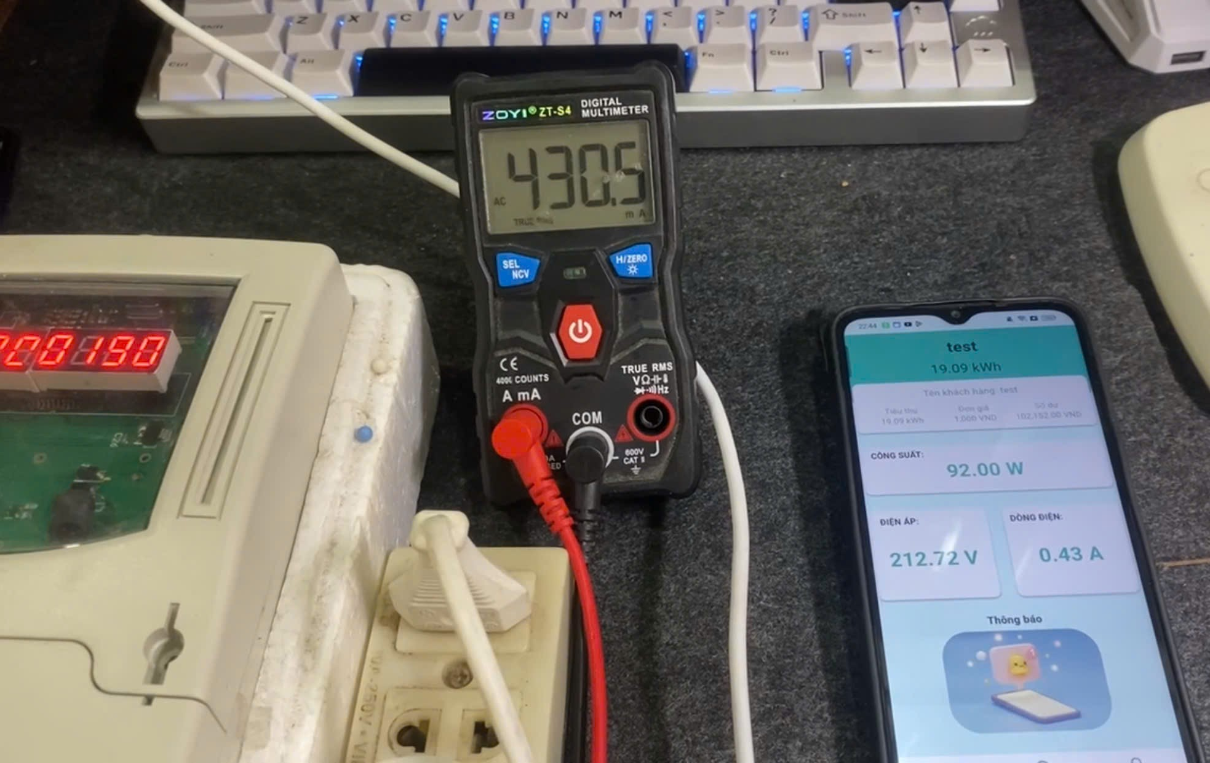
Thực nghiệm và kiểm chứng sản phẩm
Đo dòng điện

Slide 23
Kết luận và hướng phát triển
✅ Kết luận:
Đề tài đã hoàn thành thiết kế và xây dựng hệ thống công tơ điện tử một pha sử dụng vi điều khiển STM32 và IC ADE7753.
Hệ thống đo được các thông số điện áp, dòng điện, công suất và điện năng tiêu thụ, truyền dữ liệu ổn định qua RS485.
Phần mềm WinForm và ứng dụng Android hoạt động ổn định, hỗ trợ giám sát điện năng theo thời gian thực.
Sản phẩm phù hợp ứng dụng trong các hộ gia đình, nhà trọ, văn phòng nhỏ.
🚀 Hướng phát triển:
Nâng cấp lên công tơ 3 pha.
Tích hợp kết nối không dây như WiFi, LoRa để giám sát từ xa mà không cần dây RS485.
Tối ưu giao diện người dùng (WinForm và Android) thân thiện hơn,hoàn thiện các chức năng phầm mềm hơn
Tích hợp thanh toán tự động, quản lý người dùng và hỗ trợ nhiều công tơ trong một hệ thống tập trung (server hoặc cloud).

Slide 24

THANKS!
Cảm ơn thầy cô và các bạn đã chú ý lắng nghe

Slide 25
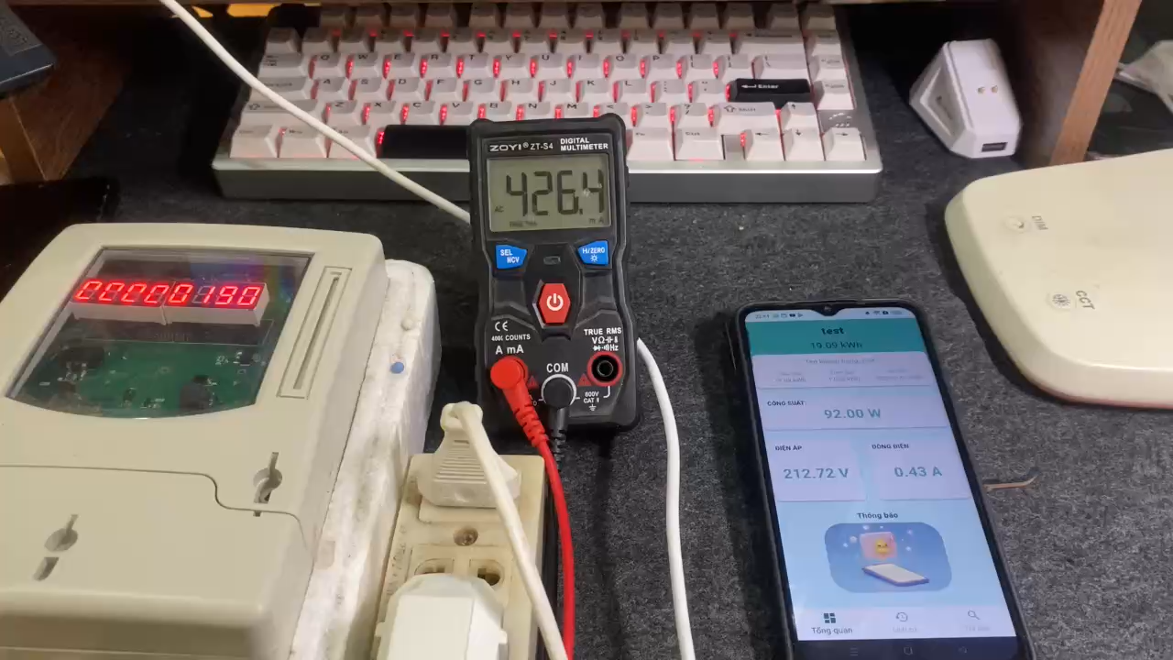

Slide 26
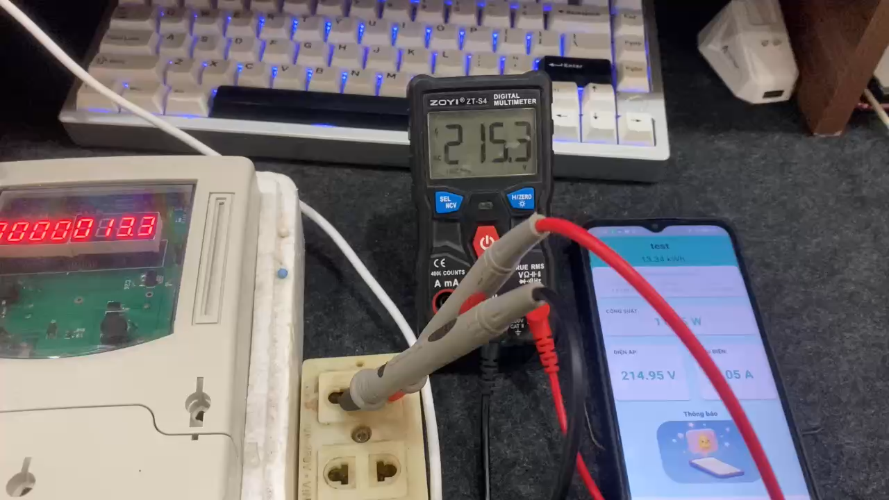

Slide 27
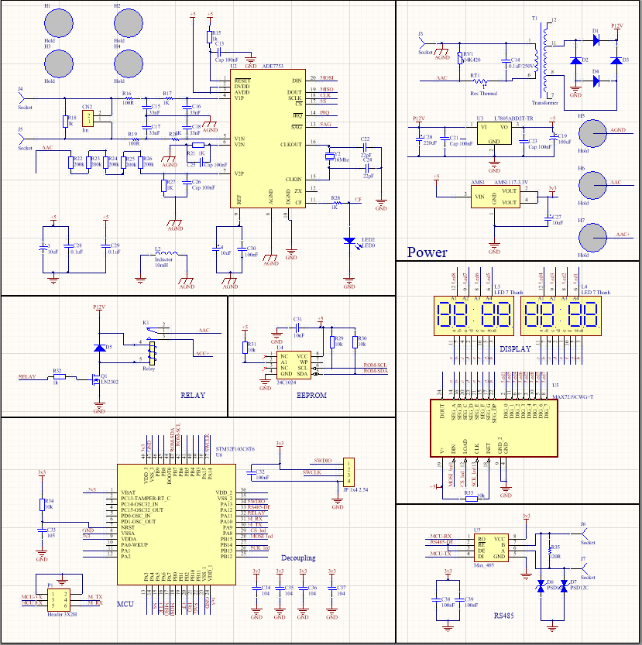
Khối vi điều khiển tải

Slide 28
Khối đo lường năng lượng

Slide 29
Khối hiển thị

Slide 30
Khối nguồn cấp và bảo vệ

Slide 31
Khối lưu trữ dữ liệu

Slide 32
Khối điều khiển tải

